Slide 1
债券远期对话报价二期 项目总结
2020.04.01

Slide 2
人员分工
赵晓韵：项目负责人。
家荣强：技术负责人。
李月月：债券远期询价二期成交报价相关功能需求。
王诗凡：债券远期额度、头寸、风控需求。
陆光晨：应急成交后端，额度扣减和返还后端开发。
殷成龙：应急成交行情后端开发，风控详细设计。
石爱芳：基础数据后端接口和场务后端功能开发。
吴敏华：NDM核心后端开发。
左麟：头寸后端开发，场务端风控后端设计。

Slide 3
人员分工
翟瑞平：额度主体开发。
陈浩宇：额度维护后端开发。
王勇浩：客户端报价监控、风控查询前端开发。
丁强：客户端和场务端额度维护、场务端头寸功能前端开发。
李彩红：应急成交部分前端开发。
李慧洁：债券远期二期功能测试。

Slide 4
项目开发计划及实际执行
3.12-3.14 完成二期范围需求评审或讲解，完成元数据字段、DSP服务申请。
3.14-3.23 完成各自主功能开发任务，测试审核主功能流程联通。
3.23-3.26 完成缺陷修复，填写文档资料。
3.26 交付业务老师验收。
3.27 优化调整，守门员审核代码。
3.28-3.31 修复缺陷。
4.1 交付任务。

Slide 5
交付物
功能
债券远期对话报价额度体系
场务功能：应急成交录入、修改、撤销，实时头寸查询，头寸推算市场设置，对手方限额设置，人民银行限额
客户端功能：报价监控，对手方限额设置，人民银行限额
其他：DEP下发，数据迁移需求
二期范围变更：风控比例计算与查询，客户端报价批量导入，场务端监控功能，全局搜索
产出
史诗dev_#64543分支代码
设计和运维类文档（详情见confluence）
需求文档
其他情况
缺陷: 录入136个

Slide 6
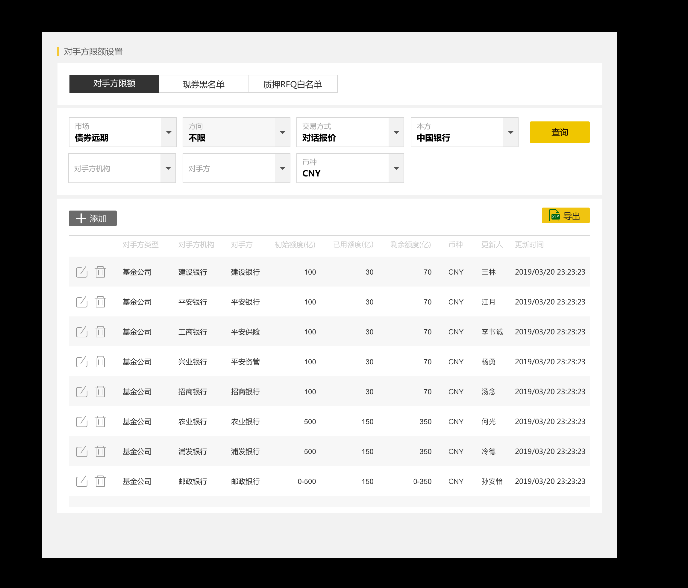
对手方限额设置

Slide 7
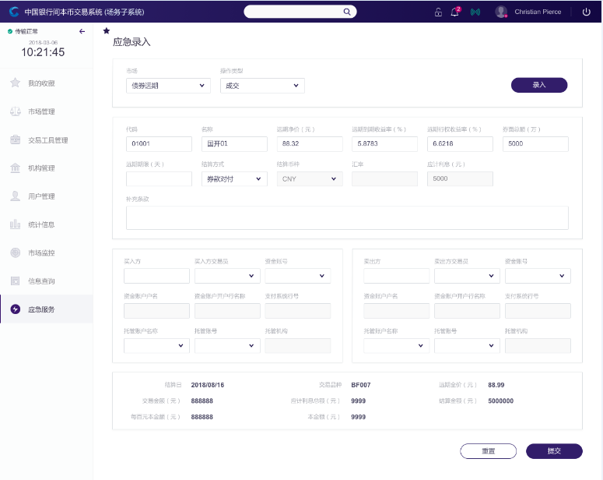
应急录入

Slide 8
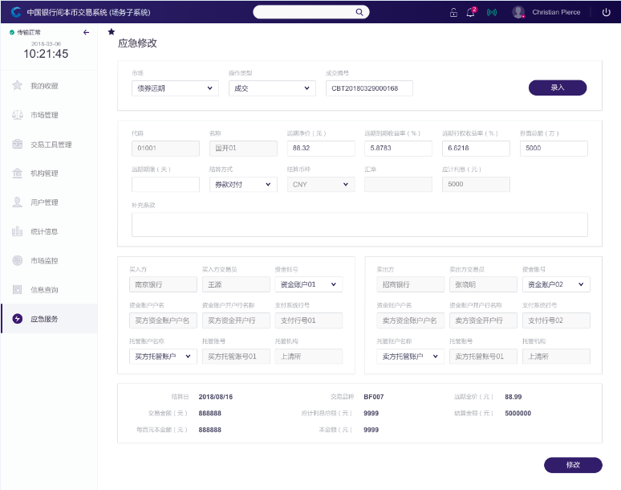
应急修改

Slide 9
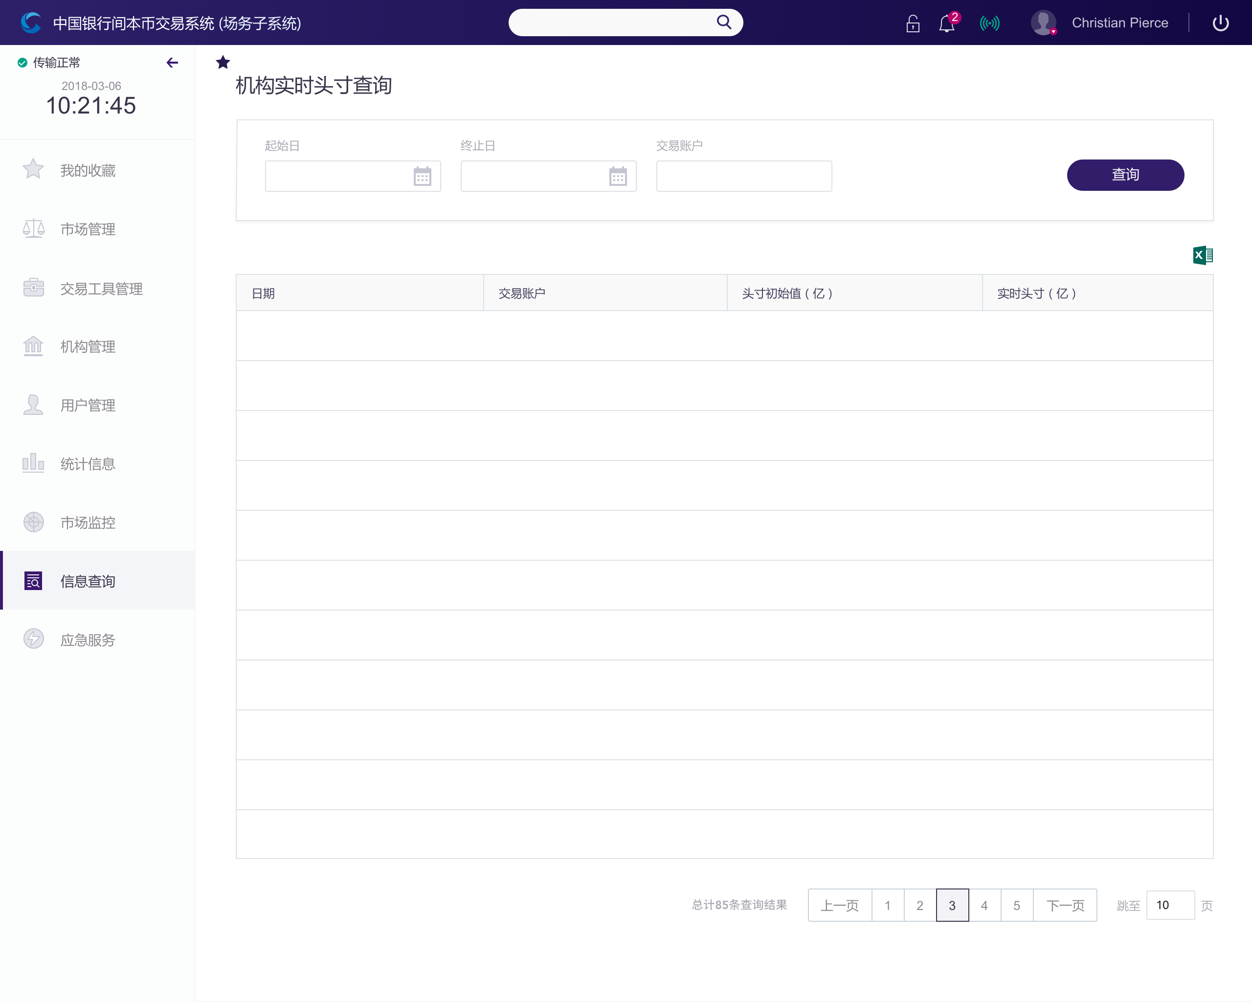
头寸查询

Slide 10
项目实施过程中的问题
交接问题优化
相比IRS询价二期有所改善：一半的一期开发留在二期，部分开发有交接过程。
环境问题
使用Amq环境通信依然不稳定，基本靠重启解决消息不通的问题。
小项目环境的债券数据与实际产生不一致。
质量问题
测试不充分，加强BA和开发人员的自测力度。
遗留问题
应急撤销、修改对额度的影响
成交单生成的进程需迁移至drvdqs和drvmsc

